Slide 1
微淘应用
课件十八

Slide 2
目 录 contents
认识微淘
微淘内容策划
微淘内容发布与维护
1
2
3

Slide 3
学习目标及学习重点
Learning objectives and key learning points
了解微淘的内容形式
掌握微淘内容编辑的方法
学习目标
学习重点
掌握微淘内容编辑的方法

Slide 4
认识微淘
1

Slide 5
微淘的概念
微淘是手机淘宝变形的重要产品之一，定位是基于移动消费领域的入口，在消费者生活细分领域，为其提供方便快捷省钱的手机购物服务。
微淘是因手机淘宝而生的一种介于微博和微信之间的无线营销工具，内置在淘宝客户端。相对来说，微淘比较重媒体轻社交。
微淘的核心是回归以用户为中心的淘宝，而不是小二推荐、流量分配，每一个用户有自己关注的账号，感兴趣的领域，通过订阅的方式，获取信息和服务，并且运营者、粉丝之间能够围绕账号产生互动。
微淘比较适合粉丝群比较多的卖家，如果运用得当，可以为卖家带来很多流量，而且转化率是比较高的。

Slide 6
微淘的作用
流量价值
01
微淘位于手机淘宝底部导航的第二位，这个位置可以带去大量移动流量。
营销价值
对卖家来说
微淘可带来三方面的作用
卖家可以通过微淘，多一个渠道吸引粉丝了解店铺和产品，同时多一个渠道触达用户，引导转化。
02
03
CRM价值
通过资讯、活动等内容，微淘不仅吸引新客户，更能维护老客户，增加客户粘性。

Slide 7
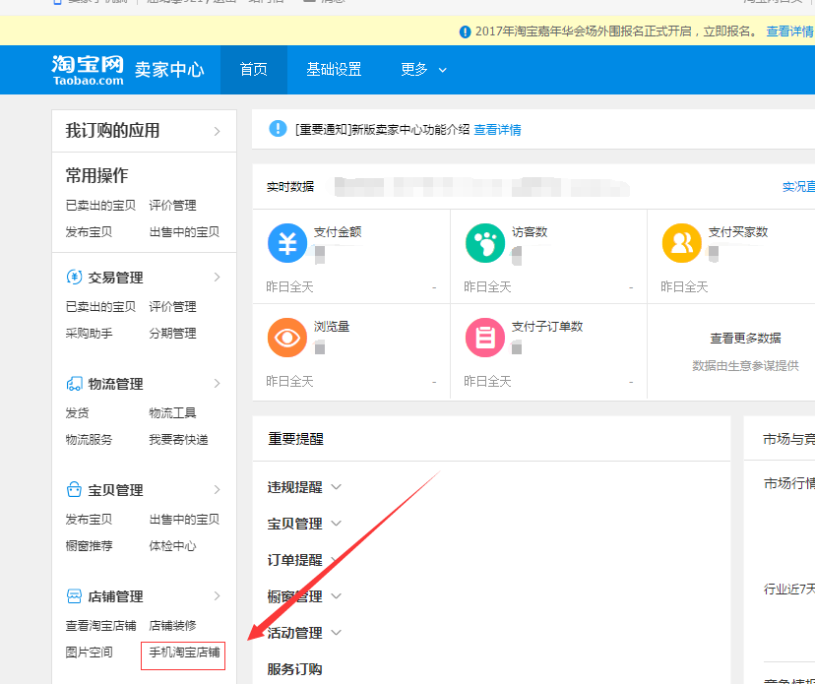
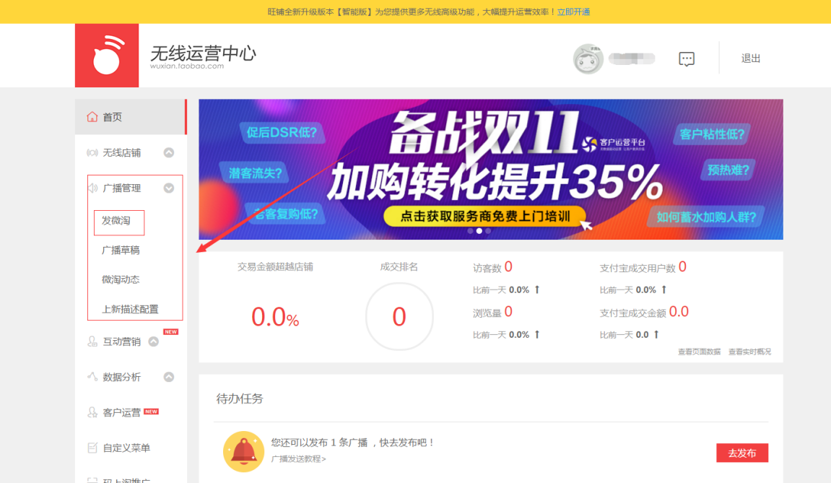
微淘入口
入口一
入口二
登录淘宝后台在卖家中心左侧选项栏中的店铺管理中点击“手机淘宝店铺”之后点击右侧选项框中的“发微淘”。
在浏览器中直接输入淘宝无线端网址（wuxian.taobao.com）进入。

Slide 8
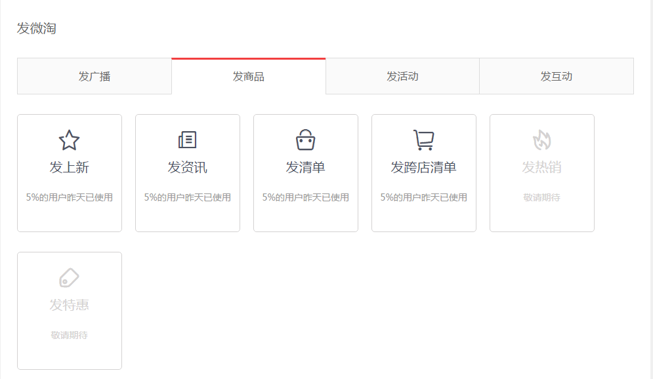
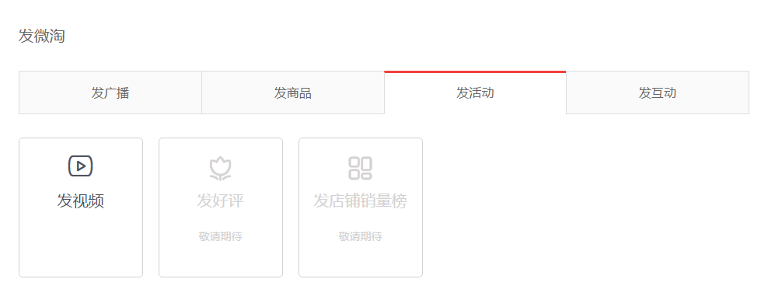
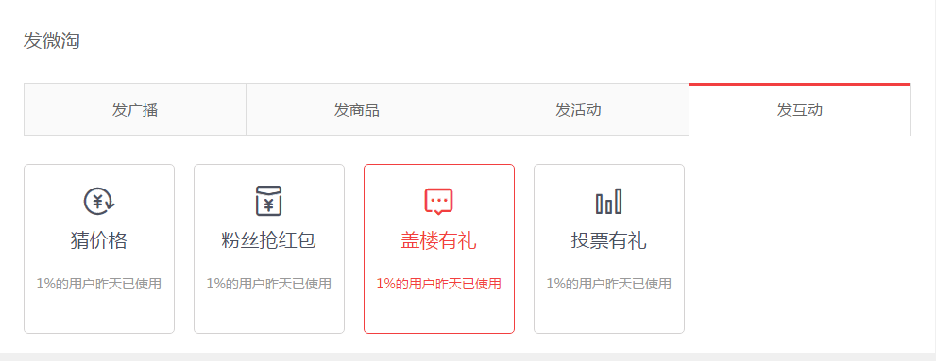
微淘发布内容
发广播
使用最多，主要包括图文广播、自定义链接广播和快速发微淘。
发商品
包括：上新、资讯、清单和跨店清单。
发活动
目前只支持发送视频。
发互动
猜价格、粉丝抢红包、盖楼有礼、投票有礼。

Slide 9
微淘内容策划
2

Slide 10
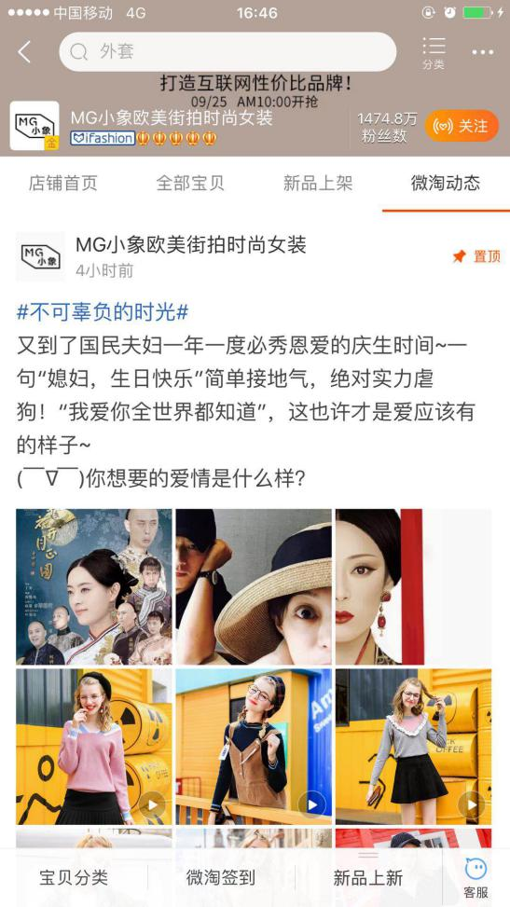
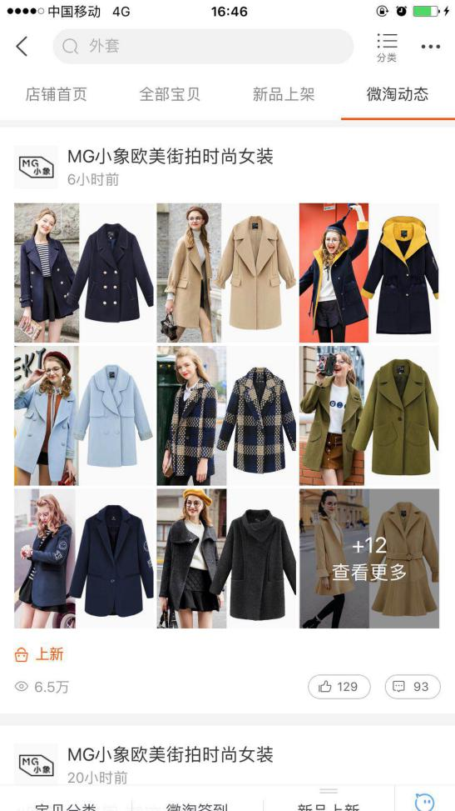
案例
MG小
象
微
淘

Slide 11
微淘运营步骤
01
自我定位
1
2
3
店铺
定位
人群
定位
内容
定位
大品牌：考虑品牌属性和中高消费者心理品牌诉求。
中部卖家：在内容选取和创意方面可据题发挥。
小卖家：积累粉丝，攒足人气。
包括性别、年龄、地域、职业、兴趣爱好、在线时间和阅读场景等几个重要维度
围绕文字、图片、声音、动画和视频等主要介质进行主题化营销

Slide 12
微淘运营步骤
02
内容策划
不单单只是一些文章、图文，商品本身有着非常重要的电商内容的元素。平台对这些元素进行一定的处理或者是包装，赋予这些元素特殊的含义和价值，这样的内容被称为商品性内容。
商品类内容
主题性的内容：带着强烈的主题性或者话题性，能够引起用户的共鸣，值得去推敲或者说研究的这些商品型的内容。

Slide 13
微淘运营步骤
02
内容策划
话题型的导购内容：场景型的导购内容，基于用户的兴趣点，引起用户的共鸣。
导购型内容
热点型的导购内容：时效性非常强，基本上基于一个节日，或者说近期一些网红爆款的商品，以这样的话题去组织内容。

Slide 14
微淘运营步骤
02
内容策划
互动型内容
能够引起粉丝、用户进行广泛讨论的话题类内容。
“盖楼”的互动：引起粉丝互动；反馈一些福利。

Slide 15
微淘运营步骤
02
内容策划
如：娱乐圈的八卦、情感类内容、鸡汤类内容、和行业相关的一些资讯。
资讯型内容
是否适合在店铺微淘出现，需要经过仔细的斟酌。

Slide 16
案例分析（MG小象）
榜单
为买家推荐近期销量较高的几种款式
话题讨论
4
自建话题或者结合当下热点话题，引起买家参与
3
5
潮流资讯
发布一些时装周或者潮流资讯
上新
利用九宫格图片或视频，搭配文案
2
6
小象晚安
MG小象的微淘内容
规划
用诙谐幽默的文字、配图与用户交流，保持黏性
周二买家秀
1
7
福利活动
利用大额优惠券作为奖品，吸引买家在微淘广播中晒出照片
店铺促销活动或者简单的问答活动、投票活动，给买家优惠福利，加强互动，增强黏性

Slide 17
微淘运营步骤
03
数据分析
在运营微淘时，可以经常的拉取其中数据，制作execl柱形图、折线图和饼状图等，通过对比整理，知道目前存在的问题和解决方式。以此，来不断推进微淘工作的优化，对此前制定的微淘战略方针进行局部的策略调整。

Slide 18
微淘内容发布与维护
3

Slide 19
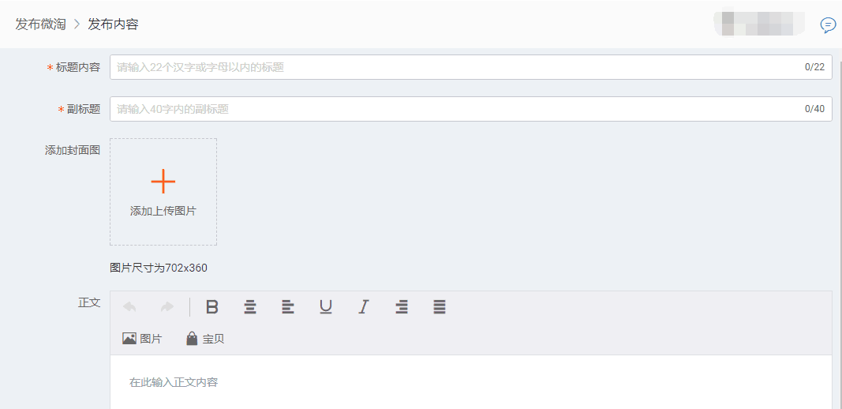
图文广播是运营微淘时最常用到的方式

Slide 20
标题
标题可包含事件、人群、冲突点、
场景、商品信息、热点、明星、
人群、地域、年龄、性别、赠送、
功能、时间季节、风格、品牌、
材质、新品等元素
01
02
要确保意思表达清楚
标题创作：
·观念的冲突点
·能引发人的好奇、引发思考的问句
·引发共鸣点
·可以与近期热销品类，热点事件，热门话题等相联系，激发用户浏览兴趣。
需要注意的是所创作的标题一定要确保和正文内容的主题相关性，标题内容应该与正文内容和宝贝相关，避免成为标题党。
03
04

Slide 21
封面图
要确保封面图颜色鲜明，有视觉冲击力或者具有一定的趣味性，能够吸引用户点击
要点一
在选择封面图素材的时候一定要确保使用正确尺寸的图片，以免导致压缩变形或四周留白，通常为702×360
要点二
要注意保证封面图的清晰美观与文章的标题、内容保持连贯性，不要出现牛皮癣、文字堆砌、中缝空白、割裂等影响用户视觉体验的因素。
要点三

Slide 22
微淘正文
■ 图片质量要好，不要劣质图片
■ 正文词数要多要精，不要过于少和零散
编辑正文内容需要注意
■ 图片数要多，不要少
■ 正文排版要格式整齐，不要乱

Slide 23
微淘的推广与维护
商家可以在店铺移动端首页设置微淘相关的焦点图引导用户进入微淘，也可以生成微淘的二维码，利用微博、贴吧、论坛或者印制在商品外包装上进行推广。
推广
在日常维护时，确保内容按照策划好的矩阵定时发布，保证微淘更新的连续性和活跃度，并且微淘在精不在多，日常维护时要确保内容的质量，不要盲目追求数量而忽视质量。
维护

Slide 24
数据分析
在运营微淘时，可以经常的拉取其中数据，制作execl柱形图、折线图和饼状图等，通过对比整理，知道目前存在的问题和解决方式。以此，来不断推进微淘工作的优化，对此前制定的微淘战略方针进行局部的策略调整。

Slide 25
微淘运营的注意事项
微淘取名要慎重
微淘定位要明确
名字决定你是卖内容的，还是卖货的
01
02
不是所有店铺都有能力或者说都适合微淘运营，需根据自己的品类产品适不适合来确定
店铺装修要跟上
注意微淘发送时间
装修要有特色
03
04
运营时要按照粉丝访问习惯发送广播，尽量在粉丝访问高峰时段发出
学会素材测试与优化
微淘账号等级划分
定期监控图文反馈情况，对粉丝习惯进行分析归档
05
06
明确不同等级的划分依据，在运营微淘时有个明确的方向

Slide 26
谢谢观看
THANK YOU

